Slide 1
Módulo 15: Conclusão do curso

Slide 2

O que discutimos nesta aula
Primeiro dia
Introdução ao desenvolvimento na AWS
Introdução ao AWS Identity and Access Management (IAM)
Desenvolvimento de soluções de armazenamento com o Amazon S3
Segundo dia
Desenvolvimento de soluções NoSQL flexíveis com o Amazon DynamoDB
Desenvolvimento de soluções com o AWS Lambda
Desenvolvimento de soluções com o Amazon API Gateway
Desenvolvimento de soluções com o Amazon SQS e o Amazon SNS
Desenvolvimento de soluções com o AWS Step Functions
Terceiro dia
Armazenamento de informações em cache para escalabilidade
Conceitos básicos sobre contêineres
Desenvolvimento de soluções seguras
Implantação de aplicações
Notes:
Você aprendeu opções para armazenar dados relacionados a aplicações na AWS. Você explorou opções para desenvolver uma aplicação baseada em uma arquitetura orientada por eventos. Você aprendeu a desenvolver e implantar aplicações seguras e escaláveis.
Você experimentou uma abordagem abrangente de aprendizagem por meio de discussões sobre conceitos-chave e casos de uso práticos, bem como laboratórios práticos que usaram o AWS SDK para desenvolver aplicações.
Você não só aprendeu como os serviços individuais funcionam, mas também discutiu como integrar serviços para criar soluções sofisticadas.

Slide 3



Expanda suas habilidades de nuvem com a AWS
Treinamento digital
Cursos on-line gratuitos e personalizados criados por especialistas da AWS
Treinamento presencial
Classes ministradas por instrutores credenciados da AWS
AWS Certification
Comprove sua experiência com uma credencial reconhecida pelo setor.
https://aws.training
https://aws.amazon.com/training
https:// aws.amazon.com/certification

Slide 4





















AWS training courses (cursos de treinamento da AWS)
Roteiros com base em função
Architect
Aprenda a projetar sistemas altamente disponíveis
Cloud Practitioner
Aprenda os conceitos básicos e as melhores práticas da nuvem
Developer (Desenvolvedor)
Aprenda a desenvolver aplicações para a nuvem
Engenheiro de DevOps
Aprenda a projetar, implantar e gerenciar sistemas da Nuvem AWS
Operações
Aprenda a automatizar aplicações, redes e sistemas
Machine learning (aprendizagem por máquina)
Parceiro da APN caminhos
Business Decision Maker
Data Platform Engineer
Data Scientist
Developer (Desenvolvedor)
AWS Business Professional
AWS Technical Professional
AWS Professional Services
Roteiros de soluções
Advanced Networking
Alexa Skill Builder
Data Analytics
Bancos de dados
Tecnologia de jogos
Machine Learning
Serviços de mídia
Segurança
Armazenamento
Notes:
As aulas são baseadas em funções e visam ser progressivas à medida que os indivíduos ganham experiência mais profunda trabalhando com os serviços da AWS. Descubra outros cursos para desenvolver habilidades técnicas e aprender as melhores práticas.
Para obter mais informações, consulte https://www.aws.training/Dashboard.

Slide 5
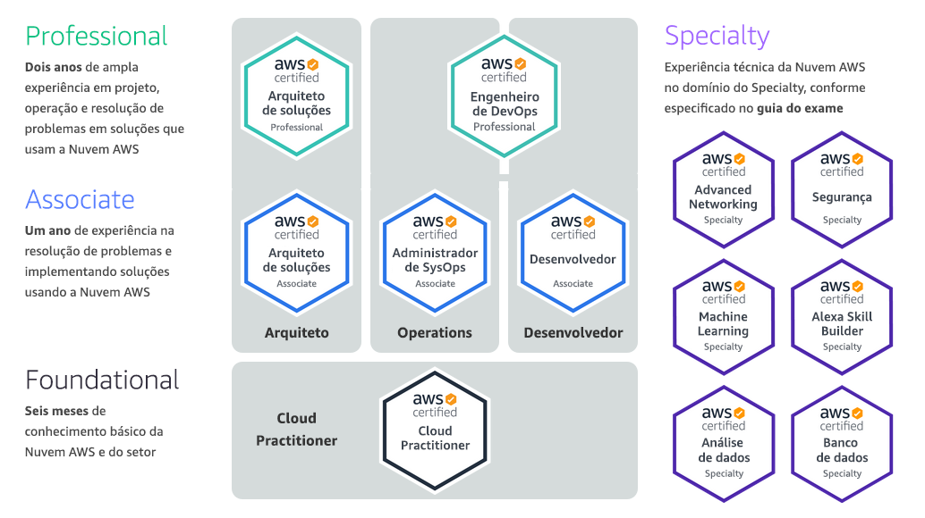
AWS Certification
Para obter mais informações, consulte: https://aws.amazon.com/certification/
Notes:
As certificações da AWS validam as habilidades técnicas e o conhecimento necessários para projetar, implantar e operar soluções na plataforma da AWS. A obtenção de certificação ajuda você a ganhar credibilidade para a sua experiência comprovada de trabalho com a AWS, além de contribuir para a proficiência da sua organização com aplicações baseadas na AWS.

Slide 6
Benefícios da AWS Certification
Individual
Empregador
Demonstre experiência
Destaque-se.
Visibilidade do setor
Visibilidade do cliente
Reconhecimento entre pares
Credibilidade com os clientes
Barra de base nas habilidades da AWS
Identifique talentos especializados
Aproveite as melhores práticas
Reduza o risco operacional
Aumente a vantagem comercial
Maximize a eficiência da AWS
Vocabulário comum
Acelere a sua migração para a nuvem

Slide 7
Preparando-se para a AWS Certification
Guias de exame e Exemplos de perguntas
Para obter recursos para ajudá-lo a se preparar para exame de certificação, consulte: aws.amazon.com/certification
AWS Whitepapers e Perguntas frequentes
Documentação da AWS e Arquiteturas de referência
Simulados

Slide 8

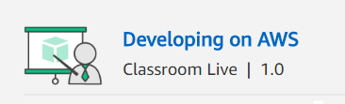

Comentários sobre o curso
Em um navegador da Web, acesse: https://www.aws.training
Faça login com sua conta da Amazon.
Clique em My Transcript (Meu histórico de treinamento)
Vá para a guia Archived.
Encontre o curso Developing on AWS .
À direita, clique em Evaluate.
Deixe seu feedback.

Slide 9
Feedback do curso: Amazonians
Em um navegador da Web, acesse: https://kiku.aws.training/
Clique em My Transcript (Meu histórico de treinamento)
Vá para a guia Archived.
Encontre o curso Developing on AWS .
À direita, clique em Evaluate.
Deixe seu feedback.

Slide 10
Obrigado

